Slide 1
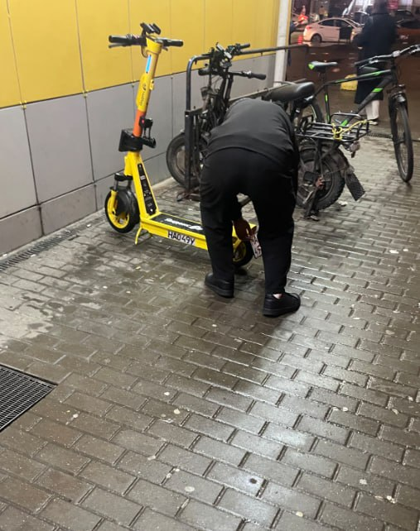
Scooter Hub
Автоматизация обработки штрафов
за нарушения на самокатах
Проблема → анализ → решение → экономика → внедрение
Ключевая идея
Не “бот для штрафов”, а управляемый decision pipeline: сбор доказуемого кейса, safe AUTO для формальных нарушений и ручной контур для серой зоны.
Notes:
[Sources] - User-provided file: ППР_26.03.26_расшифровка .pdf - User-provided asset: photo_2026-03-05_18-55-18.jpg

Slide 2
Проблема и подход
Scooter Hub · 2
Цель — сделать обработку нарушений предсказуемой, масштабируемой и безопасной.
Что болит сегодня
Почему это важно
Что делаем
Нарушения фиксируются из разных источников, качество данных нестабильно, а оператор вручную восстанавливает: что произошло, где, когда и с какой поездкой это связано.
В сезон растут входящий поток, время обработки, количество уточнений и риск ошибок. Один неверный штраф порождает апелляции и повторные контакты.
Строим intake + clarification + matching + conservative AUTO для доказуемых кейсов + manual review для серой зоны.
Принципы решения
Что должно быть в защите
Не автоматизируем всё подряд
Аналитика обращений и сезонности
Evidence quality и trip match важнее “красивого ML”
Продуктовые доработки и интерфейсы
Appeal rate и ложные штрафы — stop-metrics
Архитектура и decision engine
Профилактика нарушений так же важна, как и санкция
Экономика, Гант и задачник 7 команд
Notes:
[Sources] - User-provided file: ППР_26.03.26_расшифровка .pdf

Slide 3
Что у нас есть в данных и как мы их используем
Scooter Hub · 3
Честно отделяем факты, допущения и ограничения.
Support data
Fines data
Фото и бриф
1 месяц тематик поддержки: структура входящего потока, топ-нагрузка, пересечения между линиями, место штрафной темы в общем контуре.
27 месяцев штрафного ряда: сезонность, пики, состав нарушений и кандидаты в первую волну автоматизации.
Реальные примеры входящих фото и требования кейса: где automation оправдана, а где опасна.
70
226 904
130 735
3
4
тематики поддержки
обращения в support
штрафные кейсы
основных нарушений
канала intake
в одном месяце
по тематическому файлу
янв 2024 — мар 2026
дают 92% потока
app / messenger / scout / camera
Ключевое ограничение данных
EXIF в пользовательских фото нестабилен, часть метаданных теряется в мессенджере.
Значит, решение нельзя строить только на фотографии: нужны quality gate, доуточнения и match с поездкой.
Notes:
[Sources] - User-provided files: Распредление тематик обращений за 1 месяц.xlsx, распредлеение обращений по штрафам.xlsx, Материалы для кейса №1.zip

Slide 4
Структура поддержки: где реально сидит нагрузка
Scooter Hub · 4
Штрафной контур — не самый объёмный, но один из самых чувствительных.
Выводы по support
Топ-5 тем дают ~75% потока — поддержка сверхконцентрирована.
Штрафы не самые массовые, но более чувствительные по спорности и цене ошибки.
Часть нагрузки — следствие слабой классификации и повторных касаний, а не чистый пользовательский спрос.
Что автоматизировать первым
Что это значит для ops
FAQ и уточнения — для разгрузки. Штрафы — только там, где кейс доказуем.
Нужен двухконтурный support: массовый self-service и экспертный штрафной review.
Notes:
[Sources] - User-provided file: Распредление тематик обращений за 1 месяц.xlsx

Slide 5
Штрафной контур: какие нарушения реально формируют поток
Scooter Hub · 5
Три нарушения дают почти весь объём, но автоматизировать их надо не только по частоте.
Матрица приоритизации
1-я волна: неправильная парковка, geofence-кейсы, повторная парковка.
HYBRID: езда вдвоём и неспешивание — визуально ярко, но хуже атрибуция к поездке.
MANUAL: несовершеннолетние, ДТП, порча имущества и все high-risk кейсы.
Почему не “езда вдвоём” первой
Для первой волны важнее доказуемость и цена ошибки. Парковка проще связывается с местом, зоной и последней поездкой.
Notes:
[Sources] - User-provided file: распредлеение обращений по штрафам.xlsx

Slide 6
Сезонность и нагрузка: где будет самый опасный пик
Scooter Hub · 6
Две сезонные волны; март и октябрь — риск ошибки прогноза; крупные города не в сезоне в декабре.
май
август
7
пик 1
пик 2
штат max
~17,8k кейсов
~15,9k кейсов
операторов в модели
Управленческий вывод
Главный риск — не только рост объёма, но и рост доли сложных кейсов.
Найм / переобучение нужно начинать в феврале–марте.
Для крупных городов нужен отдельный staffing-буфер на апрель и август.
Notes:
[Sources] - User-provided file: распредлеение обращений по штрафам.xlsx

Slide 7
Помесячный staffing-план: как подготовить линию к сезону
Scooter Hub · 7
Переводим прогноз в понятный операционный план.
Ключевые месяцы
Месяц
Кейсы
Штат
Март
6,7k
3
Апрель
11,0k
5
Май
17,8k
7
Июнь
15,6k
6
Июль
14,0k
5
Август
15,9k
6
Сентябрь
11,4k
4
Что надо сделать заранее
Октябрь
6,4k
3
Февраль–март: нанять и переобучить линию под апрель–май.
Июль: точечное усиление под вторую волну в августе.
Notes:
[Sources] - User-provided file: распредлеение обращений по штрафам.xlsx

Slide 8
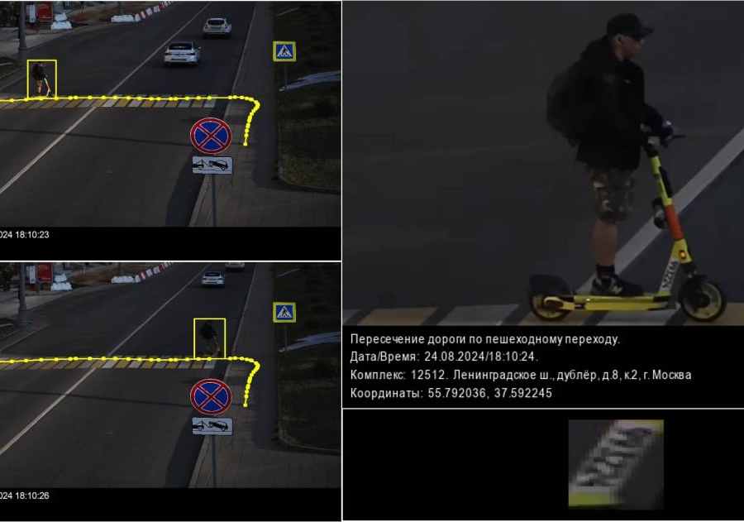
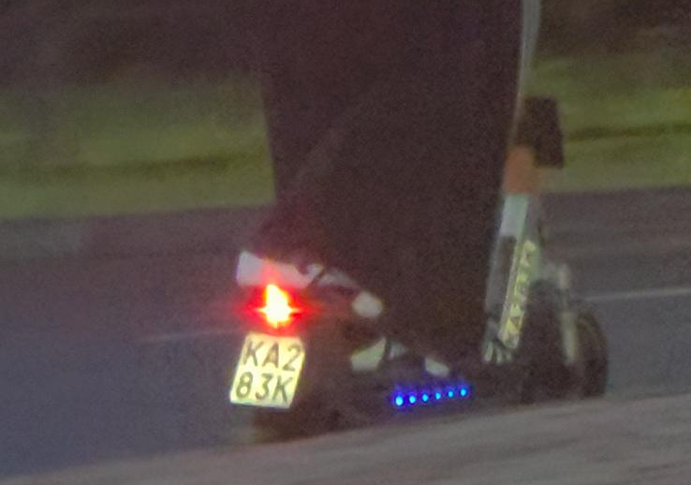
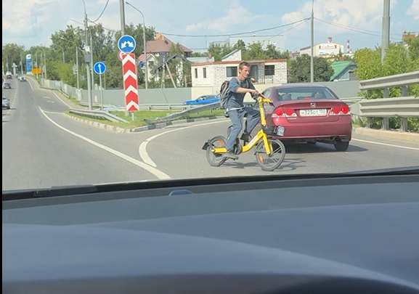
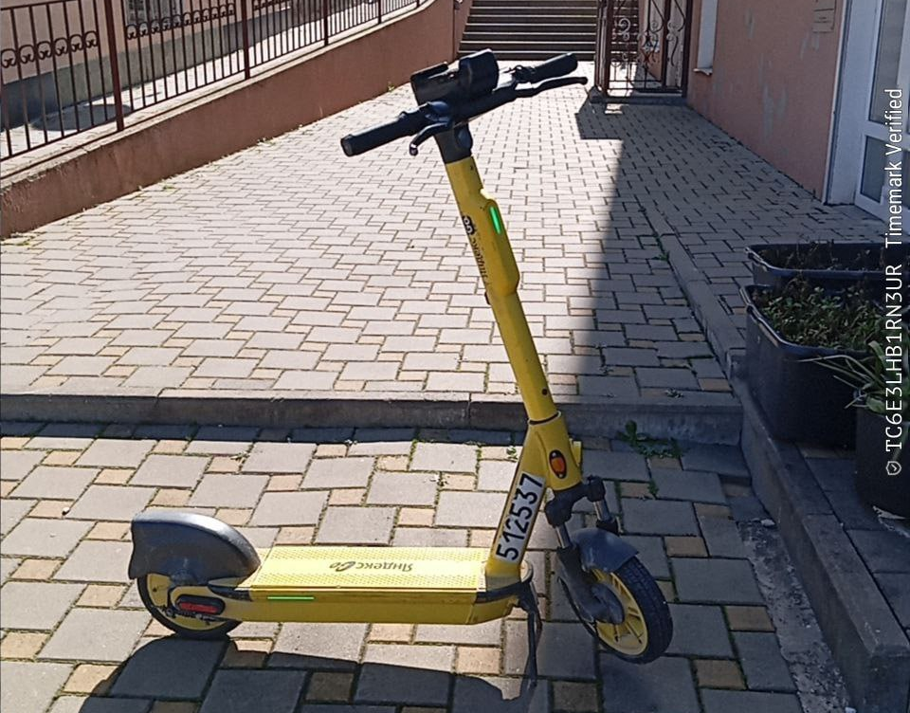
Фото и evidence quality: почему сырое обращение редко пригодно для санкции
Scooter Hub · 8
По фото почти всегда видно самокат, но редко хватает связки “самокат + время + место + поездка”.
Типовые дефициты данных
Что можно извлекать автоматически
Не видно номера / QR самоката
Наличие самоката, людей, quality score
Нет времени и/или геолокации
Сцену: газон, тротуар, проход, вход, парковка
Неочевиден тип нарушения или контекст сцены
Попытку прочитать номер/QR и watermark
Нельзя уверенно связать кейс с поездкой
Сигнал на clarification, а не только на штраф
Notes:
[Sources] - User-provided file: Материалы для кейса №1.zip

Slide 9
Intake по каналам и система доуточнений
Scooter Hub · 9
Нужны разные формы для app, messenger, scout и camera — и один слой умных уточнений.
Пользователь в приложении
Мессенджер
Скаут
Камера
Авто-сбор: user_id, гео, время, candidate trip. Обязательные поля: фото, тип нарушения, место.
Самый высокий риск неполных кейсов. Нужны быстрые кнопки: тип нарушения, геопин, повторное фото.
Можно требовать больше: фото общего плана, фото номера/QR, тип нарушения, GPS.
Сильна по времени и месту, но часто слаба по атрибуции поездки; чаще HYBRID, чем AUTO.
Логика доуточнений
User report form
Reviewer UI
1 вопрос за раз; максимум 1–2 раунда
evidence bundle
Сначала качество фото, потом тип, потом место/время, потом номер/QR
trip match
Нет ответа — waiting → operator / no sanction по policy
risk / policy
decision
Notes:
[Sources] - User-provided file: ППР_26.03.26_расшифровка .pdf

Slide 10
Профилактика по CJM: лучший штраф — тот, который не пришлось выставлять
Scooter Hub · 10
В кикшеринге сильнее всего работает неудобство нарушения в моменте.
До первой поездки
Во время
Завершение
После нарушения
После повторов
Онбординг + мини-тест
Контекстные предупреждения
Блокировка в запретной зоне
Обязательное фото парковки
Персональное объяснение
Микро-обучение
Градуированные ограничения
→
→
→
→
Лучшие механики 1-й волны
Что реально меняет поведение
Чего не делать
Блокировка завершения в запрещённой зоне
Неудобство нарушения в моменте
Не строить профилактику только на страхе штрафа
Обязательное фото парковки
Понятные последствия после нарушения
Не усложнять first-ride UX длинным обучением
Градуированные последствия для рецидивистов
Позитивная мотивация как усилитель
Не внедрять рейтинг раньше core pipeline
Notes:
[Sources] - User-provided file: ППР_26.03.26_расшифровка .pdf

Slide 11
Целевая архитектура: от сигнала до решения, апелляции и аудита
Scooter Hub · 11
Это decision pipeline, а не “одна модель, которая штрафует”.
Источники
Ingress
Processing
Enrichment
Decision
App · Messenger
Scout · Camera
API Gateway
Auth · Queue
EXIF · Quality
CV / OCR · Scene
Geofence
Trip match · Risk
AUTO / CLARIFY
MANUAL / NO SANCTION
Storage / control
Надёжность
Границы безопасности
Fines DB
At-least-once processing + idempotent workers
Geofence ±30 м → MANUAL
Append-only audit log
DLQ / retries / checkpoints
High-risk кейсы → MANUAL
Monitoring & alerts
Queue держит пиковый вход и сбои воркеров
Неполный кейс → clarification или no sanction
Appeals service
Notes:
[Sources] - User-provided file: ППР_26.03.26_расшифровка .pdf

Slide 12
Decision engine и data model: как не усилить ошибки системы
Scooter Hub · 12
Risk score влияет на маршрут кейса, но не заменяет evidence.
Decision rules
Risk score
Этические guardrails
AUTO: good quality + scooter ID + strong trip match + low/medium-risk
Low risk: warning / grace для первого minor-case
Не использовать демографию и адрес
CLARIFICATION: не хватает 1–2 добираемых полей
Medium risk: AUTO только для формальных кейсов
Appeal-success снижает AUTO, а не “подозрительность”
MANUAL: buffer geofence, conflict signals, high-risk нарушения
High risk: чаще HYBRID / MANUAL, а не агрессивный AUTO
Слабый evidence нельзя компенсировать плохой историей
NO SANCTION: кейс остаётся недоказуемым
users
trips
fines
user_fine_history
appeals
user_id PK
→
→
→
→
Ключ связи: trips.user_id → users.user_id
Нельзя использовать phone/email напрямую: это PII, они изменяемы и плохо подходят как operational join key.
Notes:
[Sources] - User-provided file: ППР_26.03.26_расшифровка .pdf

Slide 13
Экономика проекта: где рождается эффект
Scooter Hub · 13
Считаем не только “модель против оператора”, а всю цепочку ручной нагрузки вокруг штрафного кейса.
799 тыс. ₽/мес
3,5 млн ₽
247 тыс. ₽/мес
14 мес.
current cost
CAPEX 1-й волны
Net saving базовый
Payback базовый
manual handling + clarifications
узкий, реалистичный scope
после нового OPEX
при conservative policy
Где экономим
Главный риск экономики
Снижение AHT и ручных минут
Если вырастут ложные штрафы и appeals, payback ломается.
Меньше доуточнений
Поэтому первая волна должна быть узкой и policy-консервативной.
Меньше эскалаций и повторных касаний
Меньше ручного разбора апелляций
Notes:
[Sources] - User-provided file: распредлеение обращений по штрафам.xlsx - Public salary benchmarks: SalaryExpert - Public cloud pricing: Yandex Cloud

Slide 14
Гант и задачник: как довести проект до запуска за 4 месяца
Scooter Hub · 14
Проект реалистичен только как поэтапный rollout с жёсткими зависимостями между 7 командами.
Июнь
Июль
Август
Сентябрь
Анализ и проектирование
Build и первые модели
Закрытый тест и правки
Rollout и стабилизация
Критический путь
Чекпоинты
Главные blockers
Analytics → Product PRD
CP1: аналитика + PRD + ТЗ
Задержка Analytics в июне
Product PRD → ML first version
CP2: forms + first models + MVP
Раздувание scope первой волны
ML → ML-development integration
CP3: closed test + fixes
Поздний first model от ML
Integration → Operations test → fixes → rollout
CP4: rollout + monitoring + trained ops
Недостаточное время на Ops test
Notes:
[Sources] - User-provided files: Шаблон Ганта.xlsx, Задачник 🚀 шаблон.xlsx, ППР_26.03.26_расшифровка .pdf

Slide 15
Финальная рекомендация
Scooter Hub · 15
Первая волна должна быть узкой, управляемой и безопасной — тогда проект и защищается, и окупается.
Что запускаем в первой волне
Почему это сильное решение
Guided intake по каналам
Показывает путь от данных к продукту, архитектуре и экономике
Систему автоматических доуточнений
Не обещает опасный full-auto там, где кейс недоказуем
Parking / geofence automation для high-confidence кейсов
Дает быстрый эффект в самой дорогой части процесса
Manual review + audit + monitoring
Итог по защите
Итог по бизнесу
Итог по rollout
Мы не строим идеальный AI, который сам штрафует всех. Мы строим систему, которую можно масштабировать, контролировать и защищать перед бизнесом и ops.
Главный payback — снижение ручных минут, уточнений и downstream-споров. Appeal rate остаётся stop-metric.
Февраль–март: подготовка линии. Июнь–сентябрь: build → test → rollout. Первая волна — parking first.
Notes:
[Sources] - User-provided file: ППР_26.03.26_расшифровка .pdf - User-provided asset: photo_2026-03-05_18-55-18.jpg

